Slide 1

Estruturas de Computadores
Sistemas Operativos
Escola Secundária Padre António Macedo
Curso Profissional de Gestão e Programação de Sistemas Informáticos
Discente:
Joana Branco
Nº2 / 12ºH
Docente:
Zulmira Fino

Slide 2
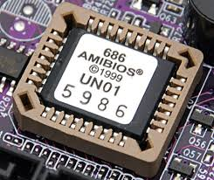
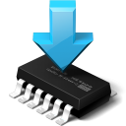
BIOS
Bios:
Sigla para Basic Input/Output System (Sistema básico de Entrada/Saída);
O BIOS é o primeiro programa executado pelo computador a ser ligado;
Sua função é preparar a máquina para que o SO, que pode estar armazenando em diversoso tipos de dispositivos (discos rígidos, disquetes, CDs, etc.) possa ser carregado para memoria e iniciado a sua execução;
O BIOS é Firmware.
Firmware: Qualquer Software armazenado sob a forma de memória da leitura não-volatil, ROM, EPROM, EEPROM etc.

Slide 3
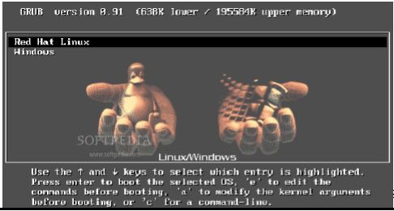
BootStrap
O programa “bootstrap”:
Um programa carregado durante “pawer up” ou “reboot” pelo BIOS. O BIOS não sabe nada sobre o ambiente necessário para um SO;
O BIOS apenas inicializa o hardware para um estado “conhecido”;
O BIOS transfere controlo para o programa bootsrap que inicializa todas as partes do sistema necessário para carregar o Kernel do SO;
O Bootstrap, deverá localizar e carregar o Kernel do sistema operativo para que a memória inicialize a sua execução ou fazer um processo mais complexo (multi-boot etc.)
Exemplos GRUB, LILO, WINLOAD etc.

Slide 4
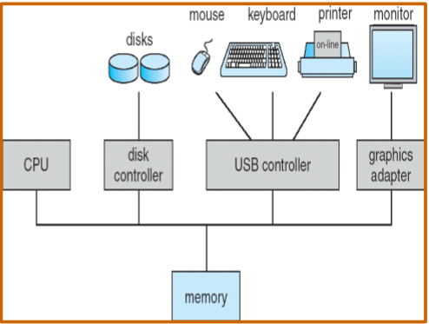
Funcionamento de um Computador
Controladores I/O e a CPU podem executar de uma forma concorrente;
Cada controlador está encarregue dum tipo de dispositivos particular;
Cada controlador tem um buffer local;
A CPU movimenta dados de (para) memória principal para (a partir de) os buffers locais.
I/O é a partir do dispositivo para o buffer local do controlador;
O controlador informa a CPU que terminou a sua operação através de uma interrupção.

Slide 5
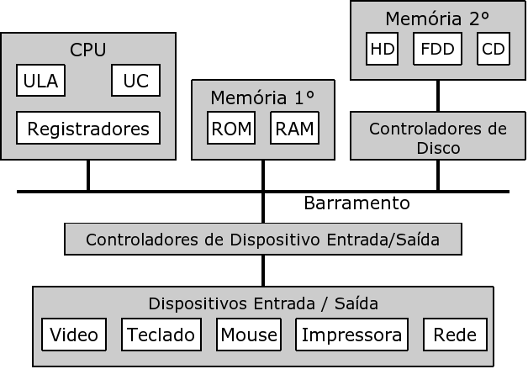
Funções desempenhadas por interrupções
Uma interrupção transfere o controlo para uma rotina de serviço através do interrupt vector, o qual contém os endereços de todas as rotinas de serviço à interrupção;
A arquitectura de interrupções tem de guardar o endereço da instrução interrompida;
As interrupções entretanto chegadas são disabled enquanto outra interrupção está sento processada por forma de impedir a sua perda;
Uma interrupção gerada pelo software, devido a um erro por exemplo, divisão por zero, acesso inválido à memória ou a um pedido do utilizador (ctrl-c) é chamado uma “trap”;
A rotina de Serviço (Interrupt Service Routine - ISR) implementa a funcionalidade da interrupção;
Um sistema operativo é interrupt driven;

Slide 6
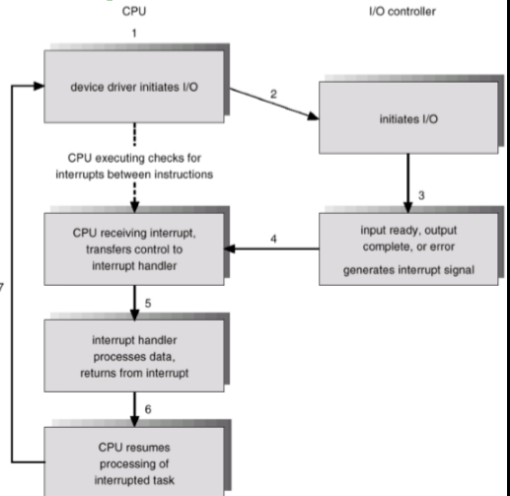
Ciclo I/O alimentado por interrupções
Durante I/O, interrupções são feitas por vários dispositivos quando eles ficam para o serviço;
Estas interrupções significam qua a saída de dados terminou, ou que a entrada de dados está disponível, ou que uma falha foi detectada;
O controlador interrompe a CPU através da emissão de um sinal na linha de pedido de interrupção;
A CPU detecta a interrupção e despacha-a para o interrupt handler, que é uma rotina;
A interrupt handler determina a causa da interrupção, faz o processamento necessário (rotina de serviço à interrupção) e termina. Ao terminar a CPU volta ao estado anterior à interrupção.

Slide 7
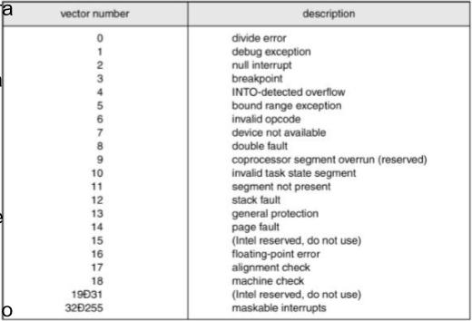
Tabela de eventos do processador Intel Pentium
A maior parte da CPU tem agora duas linhas de interrupção:
Linha de interrupção não-mascarável, que é reservada para eventos tais como erros de memória irrecuperáveis;
Linha de interrupção mascarável, que pode ser desligada pela CPU antes da execução de uma sequência de instruções críticas que não podem ser interrompidas.
Vector de interrupções para despachar cada interrupção para o handler correcto:
Baseado em prioridades;
Algumas não são mascaráveis (os primeiros 32 eventos do Intel Pentinum não são mascaráveis e são usadas para sinalização de erros).
Mecanismo de interrupções também usado para excepções.

Slide 8
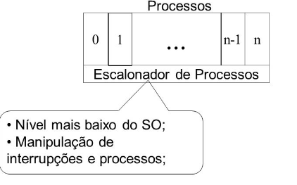
Manipulação de Interrupções
Repare que para tratar duma interrupção:
O sistema operativo preserva o estado da CPU;
Registadores contador de programa etc;
Estado do CPU é chamado de “contexto”.
O Interrupt Handler do sistema operativo determinam que acções deve ser tomada para cada tipo de interrupções.
Comunicação CPU-Dispositivo I/O:
Vecterod interrupt system: fazer lookup numa tabela.
Alternativa: Poolling
Pedir ao hadware.

Slide 9
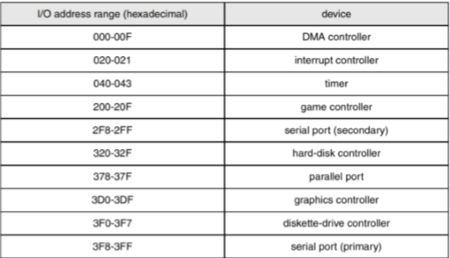
Hardware I/O
Como é que o CPU pode fornecer comandos e dados a um controlador para efectuar uma transferência I/O?
O controlador tem um ou mais registos para dados (registo data-in, registo data-out) e sinais de controlo (registo status e registo control).
A CPU comunica com o controlador através da leitura e escrita de “padrões de bits” nestes registos.
Duas formas de comunicação CPU-controlador:
Instruções I/O directas (1 byte + endereço de porto I/O)
Instruções I/O mapeadas em memória.

Slide 10
Comunicação CPU-Dispositivo I/O via Polling Espera ocupada da CPU
A interacção entre a CPU e um controlador faz-se por aperto de mão (handshaking). Assuma que são usadas 2 bits (busy bit do registo status e ready bit do registo command do controlador) para coordenar a relação produtor-consumidor entre o controlador e a CPU:
Determines state of device:
Command-ready;
Busy;
Error.
Busy-wait cycle to wait for I/O from device.

Slide 11
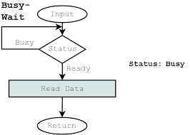
Busy Wait
A CPU lê repetidamente o bit busy até que seja 0 (busy-wait cycle);
A CPU activa o bit write a 1 no registo command e escreve um byte no registo data-out;
A CPU activa o bit ready a 1 registo command;
Quando o controlador nota que o bit ready está a 1, it escreve o bit busy a 1;
O controlador lê o registo command e vê o comando write. Lê o registo data-out para obter o byte, fazendo de seguida a I/O para o dispositivo;
O controlador desactiva o bit ready a 0, assim como o bit error no registo status, para indicar que a transferência foi bem sucedida, colocando depois o bit busy a 0 para indicar que a transferência terminou.

Slide 12
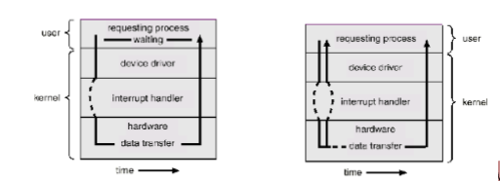
Método Síncrono de I/O
Método síncrono, Após o início duma operação I/O, o controlo só retoma ao programa o utilizador depois da terminação desta operação I/O.
Implementação: A instrução wait (se existir) coloca a CPU num estado de espera até à próxima interrupção. Alternativamente utilize-se um ciclo tipo wait.
Desvantagens:
No máximo um pedido I/O é atendido de cada vez;
Não existe nenhum processamento I/O simultâneo;
Contenção para acesso à memória (caso do ciclo wait).

Slide 13
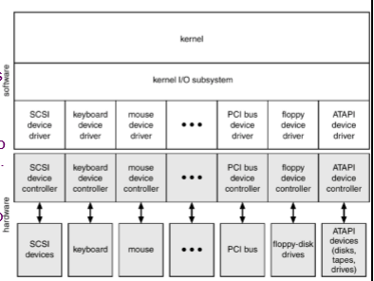
Interface de I/O
Interface I/O do kernel: conjunto de funções I/O independentes do hadware (p.ex. read, write, etc.)
Device drivers: módulos do kernel dependentes do hadware, cada um dos quais encapsula o funcionamento específico de cada dispositivo (p.ex. rato, teclado, etc.)
Vantagens: um novo periférico pode ser ligado a um computador sem que a empresa vendedora do sistema operativo tenha que fornecer o código de suporte do periférico.

Slide 14
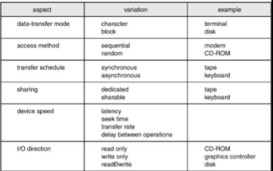
Características dos dispositivos de I/O
Dispositivos diferenciam-se de várias maneiras:
Charecter-stream ou block: Um dispositivo de caracteres transfere bytes um-a-um, ao passo que um dispositivo de blocos transfere um bloco de bytes como de fosse uma unidade;
Sequencias ou de acesso aleatório;
Síncronos ou assíncronos: Transferência de dados é feita com tempos de resposta previsíveis ou não;
Partilháveis ou dedicados: Há partilha concorrente por vários processos ou não;
Velocidade de operação;
Read-write, read only ou write only.

Slide 15
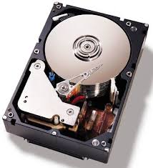

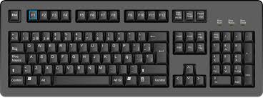
Dispositivos de blocos e de caracteres
Os dispositivos de blocos incluem os discos rígidos:
Interface básica: read, write, seek.
Modos de acesso:
Acesso de alto-nível através de interface de sistema de ficheiros;
Acesso de baixo-nível através array linear de blocos (raw I/O);
Acesso a memory-mapped files colocadas no topo de block-device drivers é possível. Uma memory-mapped interface fornece acesso ao disco através dum array de bytes em memória principal;
Os dispositivos de caracteres (stream character) incluem teclados, ratos e portos série:
Interface básica: get, put.
No topo da interface, é possível construir bibliotecas para edição de linhas (p.ex. Eliminar um carácter do input stream através de backspace).

Slide 16
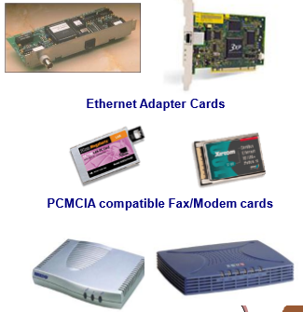
Dispositivos de rede
Têm uma interface bastante diferente da interface read-write-seek usada pelos discos rígidos.
Unix e Windows NT/9i/2000 usam uma interface do sockets:
Há a separação entre o protocolo de rede e o funcionamento de rede;
Inclui a funcionalidade select para manipular conjuntos de sockets.
Abordagens muito variadas (pipes, FIFOs, streams, queues, maiboxes).

Slide 17
Relógios (clocks) e temporizadores (timers)
Fornecem três funções básicas para:
Determinar tempo corrente;
Determinar tempo decorrido;
Activar um temporizador para despoletar uma operação numa dada altura.
Um programmable interval timer é usado para suportar a segunda e terceira funções anteriores. (Este mecanismo é usado pelo escalonador para gerar uma interrupção que preempciona um processo no fim de esgotar o seu tima-slice).
A função ioctl (UNIX) aborda aspectos de I/O tais como relógios e temporizadores.

Slide 18
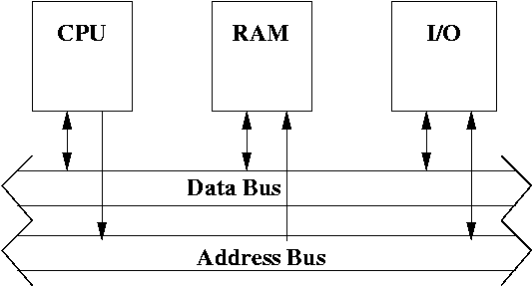
Estrutura DMA (Direct Memory Access)
O DMA permite que certos dispositivos de hardware num computador acedam a memória do sistema para efectuar operações de I/O (leitura e escrita) independentemente da CPU.
È usada em dispositivos I/O de alta-velocidade capazes de transferir informação a velocidades próximas das memórias.
O controlador de dispositivo transfere bloco de dados do buffer directamente para a memória principal sem intervenção da CPU.
Só um interrupção é gerada por bloco, em vez de uma interrupção por byte.
Permite execução simultâneo do CPU e operações do I/O.

Slide 19
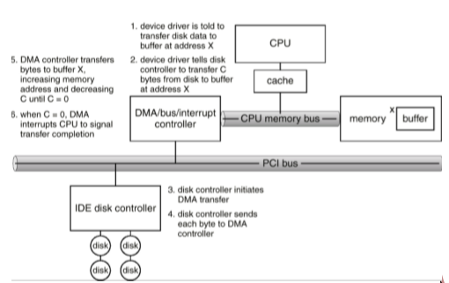
DMA Funcionamento
Data tranfer can be triggered in two ways:
Either the software asks for data (via a funcion such as read) or;
The harware asynchonously pushes data to the systems (for example with data acquisition devices which are always sending data).
No primeiro caso- Sincrono

Slide 20
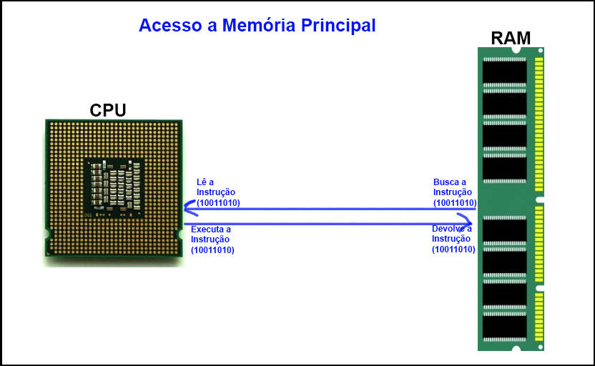
Armazenamento
A situação ideal:
Programas e Dados localizados na memória principal
Não é uma situação realista:
Memória principal é geralmente demasiado pequena para guardar todos os programas e dados em memória;
Memória principal é “volatile”;
(Pode ser realista em sistemas especiais!).
Memória Principal é demasiado longe do CPU (Von-Neumann Bottleneck)
Portanto sistemas computacionais fornecem várias formas de memoria secundária.

Slide 21
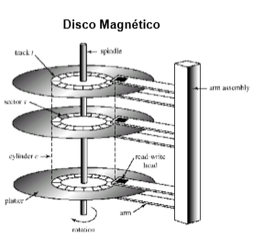
Meios de Armazenamento
Memória principal- meios de armazenamento que só a CPU pode aceder directamente.
Memória secundária- extensão da memória principal que fornece uma grande capacidade de armazenamento não-volátil.
Discos magnéticos- pratos de vidros ou de metal rígido revestidos de material magnético de gravação.
A superfície do disco está logicamente dividida em pistas (tracks), as quais pro sua vez estão divididas em sectores (sectors).
O controlador do disco determina a interacção lógica entre o dispositivo e o computador.

Slide 22
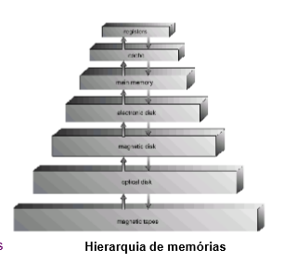
Hierarquia de Armazenamento
Hierarquia de armazenamento pode ser feita em termos:
Velocidade
Custo
Volatilidade
Caching- cópia de informação num sistema de armazenamento mais rápido, A memória principal pode ser vista como a última cache para o armazenamento secundário.
Caching- Utilização de memória de alta-velocidade para guardar os dados recentemente acedidos. Requer uma política de gestão de cache.

Slide 23
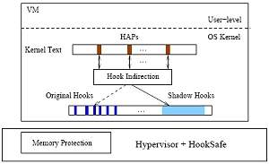
Protecção de Hardware
Operação em modo dual (Dual-Mode)
Protecção I/O
Protecção de memória
Protecção da CPU
A partilha de recursos do sistema requer que o sistema operativo assegure que um programa incorrecto não faça com que os outros programas funcionem incorrectamente.
Exemplo: SO simples de Loteamento de Tarefas Imagine um programa incorrecto que entre num ciclo infinito a ler dados/instruções sucessivas (cartões perfurados). Poderia começar a ler os dados/instruções da próxima tarefa com resustados catastrophicos para o batch !
Solução: A Instrução “Load In Next Card” é preveligiado.

Slide 24
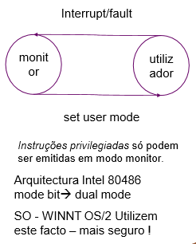
Operação em Dual-Mode
Fornece suporte de hadware para diferenciar pelo menos dois modos de operação:
User mode- execução desencadeada pelo utilizador;
Monitor mode (ou kernel mode ou system mode ou bit mode)- execução desencadeada pelo sistema operativo.
Quando uma interrupção ou excepção ocorre, o hardware comuta para o modo monitor
Implementação – um bit pode ser adicionado ao harware do computador para indicar o modo corrente: monitor (0) ou utilizador (1) – chamado mode bit

Slide 25
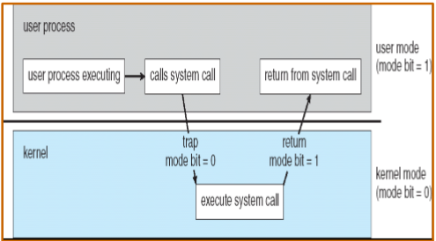
Mudança de Modo

Slide 26
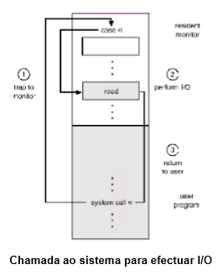
Protecção I/O
Todas as instruções I/O são instruções priveligiadas
Tem de assegurar que um programa do utilizador jamais pode adquirir controlo do computador em modo monitor (ou seja, um programa do utilizador que, durante a sua execução, armazena um novo endereço no vector de interrupções)

Slide 27
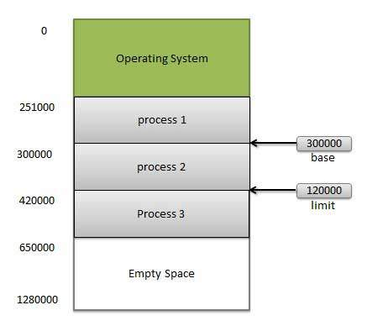
Protecção de memória
Tem de fornecer protecção de memória- pelo menos para o vector de interrupções e ISR’s
Para ter protecção de memória, adiciona-se dois registos que determinam a gama de endereço que um programa poça aceder:
Registo base- guarda o endereço mais baixo de memória física.
Registo limite- o tamanho da gama.
Memória fora de gama está protegida
Sob execução em modo monitor, o sistema operativo tem acesso livre quer à memória dor monitor quer à memória do utilizador.
As instruções de carregamento dos registos de base e de limite são instruções privilegiadas.

Slide 28
Protecção da CPU
Qualquer programa não pode executar demasiado tempo!
Ciclo infinito
Processamento Abusivo
Assegurar que o SO MANTÊM “controlo”
Timer- interrompe o computador após período especificado.
O timer é decrementado por cada batida (tick) do relógio
Quando o timer atinge o valor 0, ocorre uma interrupção
O timer é usado para assegurar que um SO possa manter controlo e para implementar time-sharing
Timer é também usado para calcular o tempo corrente
Load-timer é uma instrução privilegiada.

